Slide 1
Разработка рабочей программы по учебному предмету в рамках реализации АООП/АОП

Slide 2
ФГОС ОВЗ И ПРИМЕРНЫЕ АООП
Примерные адаптированные основные общеобразовательные программы
ФГОС начального общего образования обучающихся с ОВЗ
ФГОС образования обучающихся с умственной отсталостью (интеллектуальными нарушениями)
www.fgosreestr.ru

Slide 3
Рабочая программа
Документ образовательного учреждения, который регламентирует деятельность педагога, учитывает специфику учреждения, и уровень подготовленности слабовидящего обучающегося обеспечивает достижение планируемых результатов освоения основной образовательной программы начального общего образования.

Slide 4
Рабочая программа
Индивидуальный инструмент педагога, в котором он определяет наиболее оптимальные и эффективные для определенного обучающегося содержание, формы, методы и приемы организации образовательного процесса, с целью получения результата, соответствующего требованиям стандарта.

Slide 5
Рабочая программа
Документ, созданный учителем, дающий представление о том, как в практической деятельности педагога реализуются компоненты (федеральный, региональный, школьный) государственного образовательного стандарта при изучении конкретного предмета в данном общеобразовательном учреждении.

Slide 6
Рабочая программа
Нормативную функцию
Функцию целеполагания
Содержательную функцию
Процессуальную функцию
Оценочную функцию

Slide 7
Рабочая программа
Документы, регламентирующие написание и реализацию рабочей программы учебного курса.
Нормативные федеральные документы
Нормативные региональные документы
Нормативные документ институционального уровня

Slide 8
Уровень образовательной организации
Адаптированная основная общеобразовательная программа или адаптированная образовательная программа;
Годовой календарный учебный график школы;
Учебный план школы на конкретный учебный год;
Положение о рабочей программе педагога, принятое педагогическим советом и утвержденное приказом директора школы

Slide 9
При составлении рабочей программы педагог учитывает:
Требования ФГОС;
Концепцию образовательного учреждения, его целевые ориентиры;
Образовательные потребности семьи и ребенка (ориентир основная образовательная программа начального общего образования учреждения);
Федеральный перечень учебников, утвержденных, рекомендованных (допущенных) к использованию в образовательном процессе в образовательных учреждениях, реализующих программы общего образования
Планируемые результаты освоения основной образовательной программы начального общего образования: минимальный и достаточный уровни («ученик научится», «ученик получит возможность»);
Объем часов учебной нагрузки определенного учебным планом образовательного учреждения для реализации учебных предметов;
Уровень профессиональной компетентности;
Особенности данной категории обучающихся;
Материально техническое обеспечение образовательного учреждения.

Slide 10
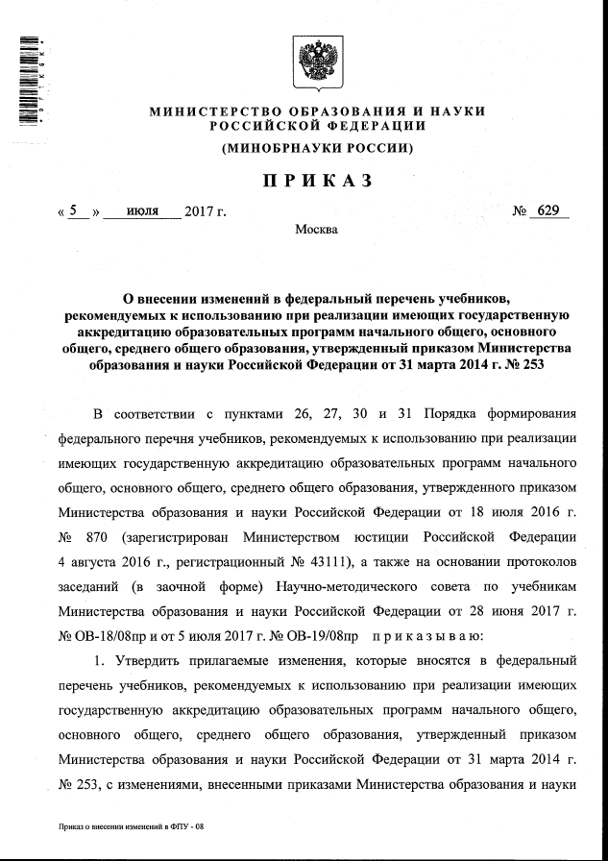
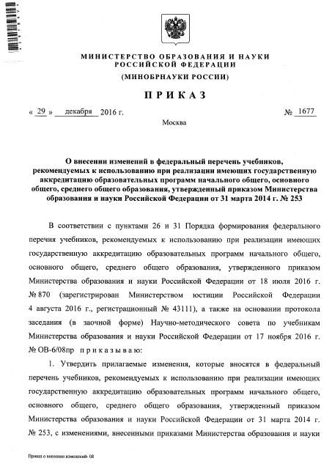
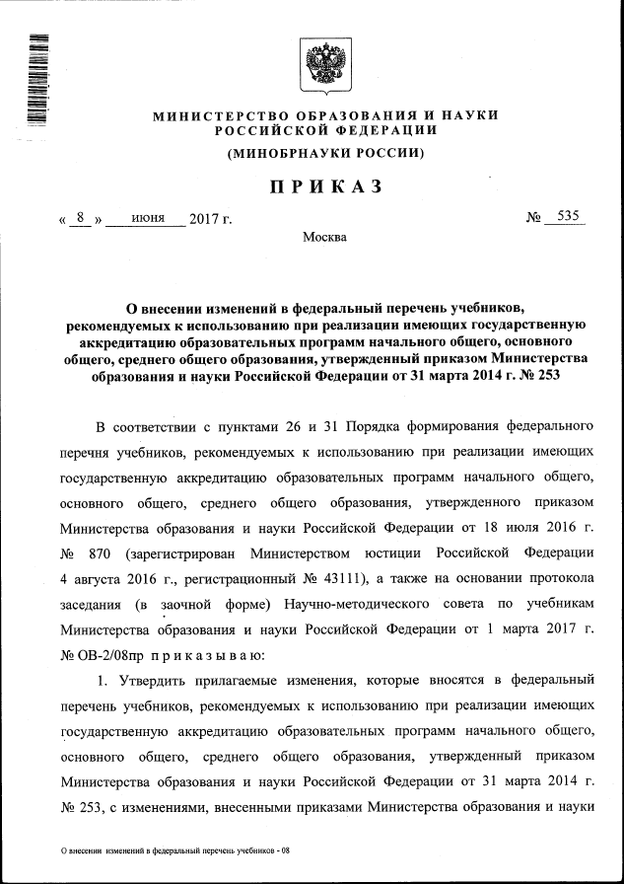
ПРИКАЗЫ по учебникам

Slide 11
УЧЕБНИКИ
Министерством просвещения РФ утвержден в федеральный перечень учебников на 2019-2020 учебные годы, рекомендуемых к использованию при реализации имеющих государственную аккредитацию образовательных программ начального общего, основного общего, среднего общего образования.
Приказ Министерства просвещения РФ от 28.12.2018 года № 345 "О федеральном перечне учебников, рекомендуемых к использованию при реализации имеющих государственную аккредитацию образовательных программ начального общего, основного общего, среднего общего образования"
Предлагаем ознакомиться с новым Федеральным перечнем учебником на 2019-2020 уч.г.

Slide 12
Алгоритм составления программы
Предварительная оценка образовательных потребностей ребёнка и запроса родителей. Изучение комплексного психолого-педагогического обследования, определение его возможностей в изучении данного курса
Выбрать программу по учебному курсу и соответствующее ей учебно- методическое обеспечение.

Slide 13
Алгоритм составления программы
Поставить цели изучения учебного курса с учетом целей Примерной
Программы по учебному курсу и целями и задачами образовательного учреждения.
Определить уровень подготовки обучающегося с ОВЗ к концу изучения курса в соответствии с требованиями, прописанными в Примерной программе и с требованиями, прописанными в основной образовательной программе учреждения или адаптированной.

Slide 14
Письмо Министерства образования и науки РФ «Об обеспечении учебными изданиями (учебниками и учебными пособиями) обучающихся с ОВЗ» от 31.01.2017 № ОВ-83/07

Slide 15
Алгоритм составления программы
Прописать цели ориентиры освоения учебного курса «ученик научится», «ученик получит возможность»
Прописать цели ориентиры формирования базовых учебных действий.
Прописать краткое содержание рабочей программы, составив перечень
тем и отдельных вопросов, содержащихся в Примерной программе по
учебному курсу.
Определить разделы и темы из Авторских программ курсов и дополнить
ими рабочую программу.
Определить последовательность изучения тем и количество часов,
составить календарно тематическое планирование.

Slide 16
Алгоритм составления программы
Составить перечень дидактического, справочного материала.
Составить перечень учебных средств и оборудования, необходимых для реализации Рабочей программы.
Определить средства контроля освоения учащимися Рабочей программы
Представить Рабочую программу методическому объединению учителей образовательного учреждения.
Представить Рабочую программу на утверждение руководителю образовательного учреждения.
Доработать программу с учетом рекомендаций членов методического объединения учителей и/или руководителя образовательного учреждения.
Использовать Рабочую программу после приказа об её утверждении руководителем образовательного учреждения

Slide 17
ПРОЕКТ «Разработка ПРОГРАММНО-МЕТОДИЧЕСКОГО и УЧЕБНО-ДИДАКТИЧЕСКОГО обеспечения реализации требований Федерального государственного образовательного стандарта начального общего образования обучающихся с ограниченными возможностями здоровья и Федерального государственного образовательного стандарта образования обучающихся с умственной отсталостью (интеллектуальными нарушениями) (1 дополнительный, 1 классы)»
Разработано 9 комплектов примерных рабочих программ для 1 дополнительного и 1 классов по отдельным учебным предметам и коррекционным курсам (всего 334 примерные рабочие программы) для обучающихся с ОВЗ

Slide 18
Примерная структура и содержание структурных элементов рабочей программы
Титульный лист.
Поле для наименования учреждения в соответствии с Уставом;
Гриф согласования программы (с указанием даты проведения и номера протокола заседания методического объединения, и заместителем директора по УВР).
Гриф утверждения программы руководителем образовательного учреждения (с указанием даты и номера приказа, номера приложения к адаптированной образовательной программе).
Название учебного предмета.
Класс, в котором изучается учебный курс, ФИ обучающегося.
ФИО педагога, разработавшего и реализующего программу, указание стажа работы, категории.
Год составления программы

Slide 19
Структура рабочей программы
Пояснительная записка
Назначение пояснительной записки
кратко и обоснованно охарактеризовать сущность данного учебного предмета, его функции, специфику и значение для решения общих целей и задач образования, определенных в образовательной программе данной ступени обучения школьников;
дать представление о способах развертывания учебного материала, в общих чертах показать методическую систему достижения целей, которые ставятся при изучении предмета, описать средства их достижения.

Slide 20
Структура рабочей программы
Пояснительная записка должна отражать информацию:
о нормативных документах и материалах, на основе которых составлена рабочая программа;
о целях и задачах образовательной деятельности по предмету в данном классе, на которые направлена рабочая программа;
об изменениях, внесенных учителем в авторскую рабочую программу по предмету, курсу, если таковые имеются, и обосновании их целесообразности; а также методический комментарий, адекватный содержанию АОП и психофизиологическим особенностям обучающегося.

Slide 21
Структура рабочей программы
Общая характеристика учебного предмета, курса определяет специфику и значение предмета для решения целей и задач основной образовательной программы начального общего образования ОУ.
Описание места учебного предмета, курса в учебном плане ОУ, указывается, к какой образовательной области относится, в течение, какого времени изучается, за счет каких часов реализуется, недельное и годовое кол-во часов.
Описание ценностных ориентиров содержания учебного предмета.
Ценностные ориентиры содержания курса связаны с целевыми и ценностными установками АОП для слабовидящего обучающегося с интеллектуальной недостаточностью по предметам
Личностные, метапредметные и предметные результаты освоения конкретного учебного предмета, курса. Требования к уровню подготовки учащихся, обучающихся по данной программе. Личностные, метапредметные и предметные результаты освоения конкретного учебного предмета, курса в соответствии с требованиями ФГОС ОВЗ и авторской программы могут быть дифференцированы по уровням.
Требования задаются в деятельностной форме (что в результате изучения учебного предмета учащиеся должны знать, уметь, использовать в практической деятельности и повседневной жизни).
Содержание учебного предмета, курса - перечень тем с расшифровкой их содержания и указанием количества часов на изучение каждой темы.

Slide 22
Структура рабочей программы
Общая характеристика учебного предмета, курса определяет специфику и значение предмета для решения целей и задач основной образовательной программы начального общего образования ОУ.
Описание места учебного предмета, курса в учебном плане ОУ, указывается, к какой образовательной области относится, в течение, какого времени изучается, за счет каких часов реализуется, недельное и годовое кол-во часов.
Описание ценностных ориентиров содержания учебного предмета.
Ценностные ориентиры содержания курса связаны с целевыми и ценностными установками АОП для слабовидящего обучающегося с интеллектуальной недостаточностью по предметам
Личностные, метапредметные и предметные результаты освоения конкретного учебного предмета, курса. Требования к уровню подготовки учащихся, обучающихся по данной программе. Личностные, метапредметные и предметные результаты освоения конкретного учебного предмета, курса в соответствии с требованиями ФГОС ОВЗ и авторской программы могут быть дифференцированы по уровням.
Требования задаются в деятельностной форме (что в результате изучения учебного предмета учащиеся должны знать, уметь, использовать в практической деятельности и повседневной жизни).
Содержание учебного предмета, курса - перечень тем с расшифровкой их содержания и указанием количества часов на изучение каждой темы.

Slide 23
Структура рабочей программы
Учебно-тематический план.
Представляет собой разделение всего содержания учебного курса на дидактические единицы их нумерацию с указанием продолжительности изучения.

Slide 24
Структура рабочей программы
(КТП) Календарно-тематическое планирование конкретизирует
. Название тем, разделов последовательность их изучения
Количество часов, отведенных на изучение темы, раздела
Коррекционные задачи
Требования к результатам освоения АОП обучающимися слабовидящими с интеллектуальной недостаточностью
КТП составляется на весь учебный год, оформляется в виде таблицы и является обязательной частью рабочей программы.
Запись названий тем уроков в классном журнале должна полностью совпадать с формулировками тем уроков в КТП.

Slide 25
Структура рабочей программы
Учебно-методическое обеспечение.
Этот компонент рабочей программы должен отражать основную и дополнительную учебную литературу, другие информационные источники для учащихся и учителя, которые педагог будет использовать для реализации своей рабочей программы.
Перечень можно классифицировать по группам: «Литература (основная, дополнительная)», «Дидактические материал», «Электронные образовательные ресурсы» и т.д.
Система контрольно-измерительных материалов освоения учебного курса, система оценки достижений обучающегося
Тестовые материалы, тексты контрольных работ, вопросы для зачётных работ.
Кодификатор, спектр проверяемых уменийв виде достижений перечня действий учащихся как целей результатов учащихся обучения.

Slide 26
ДОПОЛНЕНИЕ
Ресурсное обеспечение реализации рабочей программы объединяет натуральный фонд, демонстрационные пособия, цифровая техника, лабораторное и практическое оборудование, натуральные объекты, музыкальные инструменты, средства ИКТ, экранно-звуковые пособия, учебники, методическая литература и электронные ресурсы, которые перечисляются с указанием №, года изготовления и изготовителя.

Slide 27
Требования к оформлению
Текст набирается в редакторе Word for Windows шрифтом Times New Roman, кегль 12-14, межстрочный интервал одинарный, переносы в тексте не ставятся,
выравнивание по ширине, абзац 1,25 см, поля со всех сторон 2 см; центровка. Заголовки и абзацы в тексте выполняются при помощи средств Word, листы формата А4. Таблицы вставляются непосредственно в текст. Программа прошивается (вкладывается в файлы), страницы нумеруются, скрепляется печатью образовательного учреждения и утверждается подписью руководителя ОУ.
Титульный лист считается первым, не подлежит нумерации, также как и листы приложения.
Список литературы строится в алфавитном порядке, с указанием города и названия издательства, года выпуска. Допускается оформление списка литературы по основным разделам каждой образовательной области.

Slide 28
Изменения, внесенные в программу, взятой за основу при написании Рабочей программы:
Изменения, внесенные в программу, взятой за основу при написании Рабочей программы:
№ п/п
Изменение…….
Обоснование………
Описание возможных изменений:
1) Изменение последовательности изучения тем учебного курса;
2) Изменение количества часов, отведенных на изучение той или иной
темы учебного курса;
3) Изменение в логике изложения материала, предусмотренной Авторской программой;
4) Необходимость в введении дополнительных тем, не предусмотренных Авторской программой, и/или исключением некоторых тем, не являющихся обязательными для освоения учащимися;
5) и др.

Slide 29
Кодификатор предметных умений, проверяемых в итоговой контрольной работе по учебному предмету обучающегося с ОВЗ ( ноз. группа, вариант, класс)
НАПРИМЕР: Предметные умения
Числа и вычисления
Читать и записывать числа в пределах 5
Сравнивать числа в пределах 5
Пользоваться изученной математической терминологией:
выражать арифметическим действием смысл математических
терминов (плюс, минус), отношений («больше/меньше на…», «больше/меньше в…»)

Slide 30
Контактная информация:
Перетягина А.Г. 89504443199 (сот.); e-mail arinaperetyagina@mail.ru
2368775 (раб.) Еркина Оксана Владимировна
oxanavladimirovnaerkina@yandex.ru

